Slide 1

Cursul 12
Elemente de securitate
Utilizarea Sistemelor de Operare (USO) 12 ianuarie 2015
Departamentul de Calculatoare

Slide 2
Moto
The only truly secure system is one that is powered off, cast in a block of concrete and sealed in a lead-lined room with armed guards - and even then I have my doubts.
Eugene H. Spafford

Slide 3


Prelucrarea datelor

Slide 4
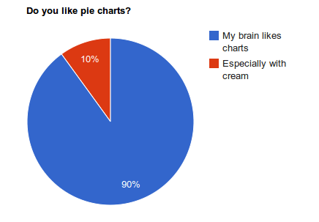
Prelucrarea datelor
http://www.duckout.de/programming/do-funny-stuff-with-the-google-charts-api-and-php/

Slide 5
Cuprins
Not, iuni de securitate
Securitatea sistemului de operare Parole
Criptarea datelor Concluzie

Slide 6
Suport curs
› Suport (Introducere ˆın sisteme de operare)
⁾ Capitolul 10 – Elemente de securitate

Slide 7
Cˆateva ˆıntˆampl˘ari
› 6.46 million LinkedIn passwords leaked online (June 2012)
⁾ http://www.zdnet.com/article/6-46-million-linkedin-passwords-leaked-online/
› $12,000 computer (Project Erebus v2.5), 8 AMD Radeon HD7970 GPU cards (August 2012)
⁾ are nevoie de 12 ore pentru a folosi brute force pe ˆıntreg spat,iul de parole de 8 caractere printabile
⁾ http://arstechnica.com/security/2012/08/passwords-under-assault/
› NSA infiltrates links to Yahoo, Google data centers worldwide, Snowden documents say (October 2013)
⁾ http://www.washingtonpost.com/world/national-security/
nsa-infiltrates-links-to-yahoo-google-data-centers-worldwide-snowden-documents-say/ 2013/10/30/e51d661e-4166-11e3-8b74-d89d714ca4dd_story.html
› The Heartbleed Bug (April 2014)
⁾ vulnerabilitate ˆın biblioteca OpenSSL, cea mai r˘aspˆandit˘a pentru comunicare criptate
⁾ http://heartbleed.com/
› Celebrity photo leak (September 2014)
⁾ ,,Security researcher reported brute force attacks were possible in March.”
⁾ http://arstechnica.com/security/2014/09/
apple-knew-of-icloud-api-weakness-months-before-celeb-photo-leak-broke/

Slide 8
Problematica securit˘at, ii
› protect, ia informat, iilor pret, ioase (companii, institut, ii) sau private (persoane)
› Ce este un sistem sigur?
⁾ resursele sale sunt utilizate s, i accesate ˆın orice ˆımprejurare as, a cum se dores, te
› Se poate obt, ine un sistem sigur?
⁾ Da. Complet izolat de lumea exterioar˘a.
⁾ nu este util, nici flexibil
› Ce ˆınseamn˘a securizarea unui sistem de calcul?
⁾ folosirea de metode de protect, ie suficient de puternice
⁾ un potent, ial atacator va fi descurajat
⁾ compromiterea sistemului este greu de realizat
› Securitatea este un proces nu o finalitate

Slide 9
Cerint, ele pentru securitate (IT)
› IT security, information security
› confident, ialitate
› protejarea resurselor
› auditiarea activit˘at, ilor (monitorizare)
› integritate
› autenticitate
› disponibilitate
› rulare conform as, tept˘arilor/standardelor (compliance)
› minimizarea riscurilor

Slide 10
Roluri s, i privilegii
› agent, ii sunt entit˘at, ile active ˆıntr-un sistem: persoane, procese, departamente
› obiectele sunt resursele
› agent, ii au roluri, fiecare rol are anumite privilegii
› funct, ie de roluri, un agent poate executa anumite act, iuni s, i poate avea anumite forme de acces la obiecte

Slide 11
Principii ˆın securitate
› principiul celui mai mic privilegiu (least privilege)
› principiul separ˘arii privilegiilor (privilege separation)
› security through obscurity vs. security by design
› cea mai slab˘a verig˘a
› simplitate (feature creep)
⁾ Bruce Schneier: Complexity is the worst enemy of security.
› defense in depth
› securitate vs. utilizabilitate

Slide 12
Niveluri de securitate
› la nivel de persoan˘a
⁾ utilizatorii sunt ales, i cu grij˘a
⁾ educarea utilizatorilor
› la nivel fizic
⁾ protect, ia ˆınc˘aperilor ce cont, in sistemele de calcul
› la nivelul sistemului de operare
⁾ securizarea accesului (parole)
⁾ protect, ia resurselor SO (memorie, fis, iere)
› la nivelul aplicat, iei
⁾ autentificarea ˆın cadrul aplicat, iei
⁾ stabilirea rolurilor
⁾ criptarea datelor
⁾ politici de acces la resursele aplicat, iei
› la nivelul ret, elei
⁾ securizarea accesului de la distant, ˘a
⁾ filtrarea pachetelor de compromitere a ret, elei

Slide 13
Resurse utile pentru securitate aplicat˘a
› OWASP (Open Web Application Security Project):
https://www.owasp.org/index.php/Main_Page
› wargames and challenge sites
⁾ http://www.wechall.net/
⁾ http://overthewire.org/wargames/
⁾ http://captf.com/practice-ctf/
⁾ https://w3challs.com/
› CTF (Capture the Flag ) security contests
⁾ https://ctftime.org/
› Stack Exchange
⁾ http://security.stackexchange.com/
⁾ http://crypto.stackexchange.com/
⁾ http://reverseengineering.stackexchange.com/

Slide 14
Securitatea sistemului de operare
› sistem de operare sigur: resursele acestuia sunt accesate ˆın mod valid
› securitatea memoriei s, i a aplicat, iilor
⁾ fiecare proces este izolat, nu poate scrie ˆın memoria altui proces
⁾ fluxul de lucru al aplicat, iei nu este deturnat
› securitatea accesului
⁾ gestiunea parolelor
⁾ privilegii pentru utilizatori
⁾ autentificare, autorizare, controlul accesului
⁾ limit˘ari: cˆate accese simultane, cˆate procese pornite, cˆat spat, iu pe disc ocupat
› securitatea sistemului de fis, iere
⁾ permisiuni de acces la fis, iere
⁾ izolarea accesului doar la anumite p˘art, i din sistemul de fis, iere

Slide 15
Securitatea sistemului de fis, iere
› aspecte importante
⁾ directorul home al fiec˘arui utilizator
⁾ drepturi depline
⁾ utilizatorul poate sau nu permite accesul altor utilizator
⁾ doar utilizatorul privilegiat are acces la anumite intr˘ari
⁾ fis, iere de configurare, programe executabile
› Cum se implementeaz˘a securitatea fis, ierelor?
⁾ permisiuni de acces (sau liste de acces)
⁾ pentru fiecare intrare se precizeaz˘a drepturile utilizatorilor
⁾ form˘a redus˘a pe Unix (user, group, others)

Slide 16
umask
› restrict, ia drepturilor de creare a intr˘arilor ˆın sistemul de fis, iere
› valori tipice pentru umask: 022, 027, 077
› drepturi de creare implicite
⁾ 666 pentru fis, ier
⁾ 777 pentru director
› drepturi de creare efective
⁾ S, I logic ˆıntre permisiunile implicite s, i masca inversat˘a

Slide 17
umask (cont.)
› fis, ier: implicit 666
› umask: 027 → (666 & ∼027) 640 (rw- r-- ---)
umask pe fis, iere
razvan@anaconda:~/junk$ umask 0022
razvan@anaconda:~/junk$ touch uso7_test1
razvan@anaconda:~/junk$ ls -l uso7_test1
-rw-r--r-- 1 razvan razvan 0 Nov 10 17:28 uso7_test1
razvan@anaconda:~/junk$ umask 027 razvan@anaconda:~/junk$ touch uso7_test2 razvan@anaconda:~/junk$ ls -l uso7_test2
-rw-r----- 1 razvan razvan 0 Nov 10 17:28 uso7_test2

Slide 18
umask (cont.)
› director: implicit 777
› umask: 077 → (777 & ∼077) 700 (rwx --- ---)
umask pe directoare
razvan@anaconda:~/junk$ umask 0027
razvan@anaconda:~/junk$ mkdir uso7_dir1
razvan@anaconda:~/junk$ ls -ld uso7_dir1
drwxr-x--- 2 razvan razvan 4096 Nov 10 17:29 uso7_dir1
razvan@anaconda:~/junk$ umask 077 razvan@anaconda:~/junk$ mkdir uso7_dir2 razvan@anaconda:~/junk$ ls -ld uso7_dir2
drwx------ 2 razvan razvan 4096 Nov 10 17:29 uso7_dir2

Slide 19
Securitatea accesului
› autentificare
⁾ permiterea accesului unui utilizator (numit s, i agent sau subiect) la sistem
› Cˆand este un utilizator autentic?
⁾ posed˘a o unitate de identificare (cheie, card)
⁾ posed˘a un nume de utilizator s, i o parol˘a
⁾ posed˘a un atribut de utilizator (amprent˘a, retin˘a, semn˘atur˘a)

Slide 20
Contul privilegiat
› controlul absolut al sistemului
⁾ obt, inerea contului de superuser ˆınseamn˘a spargerea sistemului
› trebuie folosit numai atunci cˆand este nevoie
⁾ pentru operat, ii obis, nuite, folosit, i contul neprivilegiat
⁾ o bun˘a parte din atacurile pe Windows se bazeaz˘a pe faptul c˘a utilizatorii folosesc numai contul Administrator
› sudo
⁾ permite unui utilizator obis, nuit (dar de ˆıncredere) rularea unui set restrˆans de comenzi cu privilegii de root
⁾ o form˘a de privilege separation

Slide 21
Autentificare, autorizare, controlul accesului
› autentificare (authentication)
⁾ permiterea utilizatorului ˆın sistem pe baza credent, ialelor (parola, semnatur˘a biometric˘a, certificat digital etc.)
› autorizare (authorization)
⁾ acordarea de drepturi de acces la resurse pentru utilizator
› controlul accesului (access control )
⁾ verificarea drepturilor de acces la resurse; se permite sau nu se permite accesul

Slide 22
Parole
› form˘a de autentificare (username + password )
⁾ se compar˘a parola introdus˘a cu cea stocat˘a de sistem
⁾ dac˘a cele dou˘a coincid se permite accesul
› modul echo off sau ,,cu stelut, e”
⁾ ˆımpiedicarea shoulder surfing
› neajunsurile folosirii parolelor
⁾ p˘astrarea secret˘a a parolei
⁾ sticky-note care este lipit pe monitor
⁾ stocat˘a ˆın telefonul mobil
⁾ spargerea parolei
⁾ transferul parolei de la un utilizator autorizat la unul neautorizat

Slide 23
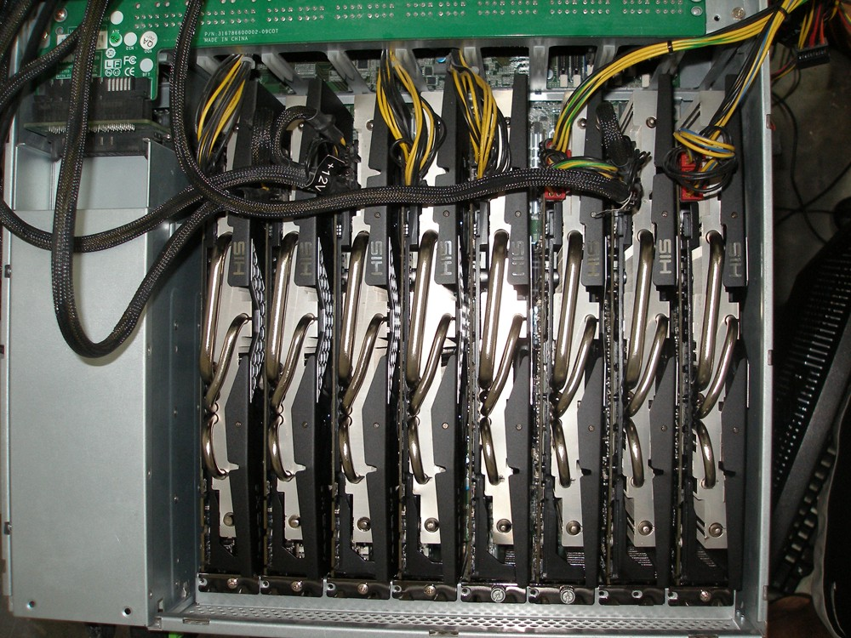
Password Cracking
http://arstechnica.com/security/2012/08/passwords-under-assault/
› Project Erebus v2.5
› AMD Radeon HD7970: 8.2 billion password combinations each second
› 8xAMD Radeon HD7970: 12 hours to brute force entire keyspace for any eight-character passwords (upper- or lower-case letter, digits or symbols)

Slide 24
Spargerea unei parole
› guessing
› brute force
› dictionary attack
› hybrid attack: dict, ionar s, i modific˘ari uzuale (a devine 4 etc.)
› social engineering
› John the Ripper – http://openwall.com/john/
⁾ dict, ionare (wordlist)

Slide 25
Protect, ie la spargerea parolelor
› politic˘a de alegere a parolelor
⁾ minim 10 caractere, atˆat lower case cˆat s, i upper case
⁾ cel put, in un caracter special sau numeric
⁾ nu trebuie s˘a fie nume de persoane sau cuvinte din dict, ionar usor de ret, inut
› utilizarea parolelor generate aleator de sistem
⁾ pwgen
› verificarea periodic˘a a parolelor utilizatorilor
› password aging : schimbarea parolei dup˘a o anumit˘a perioad˘a
› folosirea de passphrase-uri: stong bitter whiteboard mule
› passphrase nepotrivit: One does not simply walk into Mordor
– fraz˘a celebr˘a, us, or de ghicit

Slide 26
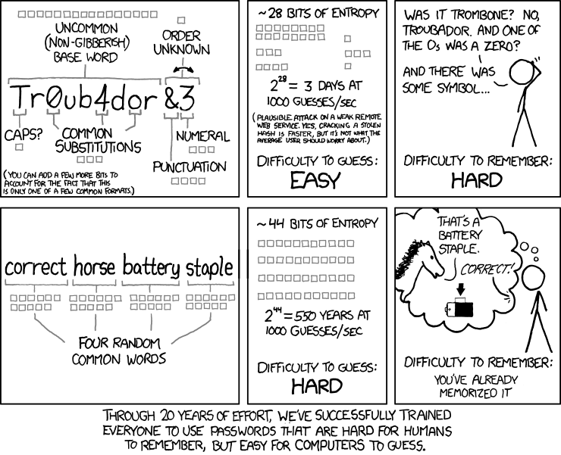
Passwords vs. Passphrases
http://xkcd.com/936/

Slide 27
Parole ˆın Unix
› la ˆınceput parolele se p˘astrau criptat ˆın /etc/passwd
› fis, ierul /etc/passwd cont, ine s, i alte informat, ii
⁾ numele utilizatorilor
⁾ directorul home
⁾ shell-ul folosit
› multe programe au nevoie de informat, iile de mai sus
⁾ fis, ierul /etc/passwd este citibil de tot, i utilizatorii
Drepturi de acces pe /etc/passwd
razvan@anaconda:~/junk$ ls -l /etc/passwd
-rw-r--r-- 1 root root 2147 Nov 4 15:35 /etc/passwd
› parola criptat˘a este vizibil˘a
⁾ potent, ial risc de spargere prin ˆıncercari˘ (brute force)

Slide 28
Parole ˆın Unix (cont.)
› fis, ierul /etc/shadow – accesibil numai de root
› parola ar putea fi spart˘a prin ˆıncerc˘ari de login repetate
⁾ timeout ˆıntre ˆıncerc˘arile de autentificare
/etc/passwd
razvan@anaconda:~/junk$ cat /etc/passwd | grep guest guest:x:1001:1001:Guest,EF 303,,,Test:/home/guest:/bin/bash
/etc/shadow
razvan@anaconda:~/junk$ cat /etc/shadow | grep guest cat: /etc/shadow: Permission denied anaconda:/home/razvan/junk# cat /etc/shadow | grep guest
guest:$1$jv4hP2au$BSrUDS0J7LhJv8PrCFltU/:13124:0:99999:7:::

Slide 29
Validarea autentific˘arii ˆın Unix
1.se introduce username-ul 2.se introduce parola
3.se localizeaz˘a username-ul ˆın sistem; dac˘a nu exist˘a, eroare 4.se aplic˘a algoritmul de criptare peste parola introdus˘a
⁾ este un algoritm one-way: doar criptare, nu poate fi decriptat
⁾ pentru brute force, se genereaz˘a parole s, i se cripteaz˘a
se verific˘a s , irul criptat obt, inut mai sus cu parola criptat˘a din fis, ierul /etc/shadow
dac˘a cele dou˘a s , iruri (criptate) corespund, utilizatorul este admis ˆın sistem; altfel, eroare

Slide 30
Alternative la parole
› biometrice (amprent˘a, retin˘a)
› authentication tokens (precum cele folosit˘a la online banking)
› two-factor : parol˘a + SMS, parola + token
› OAuth: folosirea contului de Google, Facebook, Twitter pe alte site-uri f˘ar˘a ca parola s˘a fie transmis˘a

Slide 31
Criptografie
› studiul comunic˘arii sigure
› criptare, hashing, criptanaliz˘a
› utilizare: criptare (comunicare sigur˘a), autentificare, semn˘aturi digitale

Slide 32
Criptare s, i decriptare
› criptarea este procesul de transformare a unui text clar (plain text) ˆıntr-un text cifrat (ciphertext)
› decriptarea este procesul invers
› criptarea/decriptarea necesit˘a
⁾ un algoritm
⁾ o cheie
⁾ date/mesaj
› Ce cript˘am?
⁾ date de orice fel
⁾ trafic de ret, ea
⁾ sisteme de fis, iere/partit, ii

Slide 33

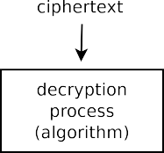
Criptare s, i decriptare (2)

Slide 34
Criptografie cu chei simetrice
› symmetric-key cryptography
› transmit, ˘atorul s, i receptorul au aceeas, i cheie
› de avut ˆın vedere unde se stocheaz˘a cheia
› rapid˘a, implementare ˆın hardware
› standardul de criptare cu chei simetrice este algoritmul AES (Advanced Encryption Standard )

Slide 35


Criptare s, i decriptare cu chei simetrice

Slide 36
Criptografie cu chei asimetrice
› public-key cryptography
› o cheie este privat˘a (secret˘a) s, i alt˘a cheie este public˘a
› cele dou˘a cheie sunt legate matematic
› criptare cu cheia public˘a (orice poate cripta); decriptare cu cheia privat˘a (doar det, in˘atorul poate decripta)
⁾ ˆınceat˘a
⁾ folosit˘a doar ˆın fazele de init, iere a unei conexiuni pentru stabilirea unei chei simetrice
⁾ folosit˘a pentru autentificare: cine are cheia privat˘a poate
decripta mesajul s, i garanta c˘a este utilizatorul ˆın cauz˘a
› semn˘aturi digitale
⁾ mesajul este trimis ˆın clar dar are atas, at o semn˘atur˘a digital˘a
⁾ doar cheia privat˘a poate semna (doar det, in˘atorul)
⁾ cheia public˘a poate verifia semn˘atura (oricine)
› RSA, curbe eliptice

Slide 37


Criptare s, i decriptare cu chei publice

Slide 38
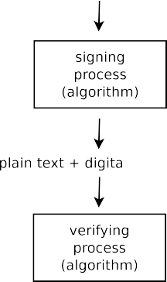
Semnare s, i verificare cu chei publice

Slide 39
Security Engineering
› Ross Anderson
› 2nd Edition, 2010
› prima edit, ie poate fi desc˘arcat˘a gratis
› o privire ˆın ansamblu a securit˘at, ii sistemelor s, i ret, elelor
› atacuri s, i ap˘arare
› bogat˘a ˆın povestiri reale
› us, or de citit
› cont, ine formalisme, dar insist˘a pe aspecte practice

Slide 40
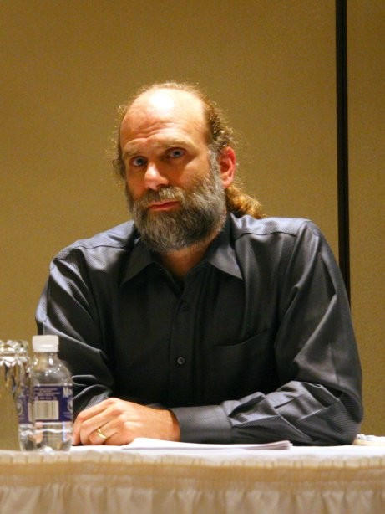
Bruce Schneier
http://en.wikipedia.org/wiki/File:Bruce_Schneier_1.jpg
› autorul mai multor c˘art, i de securitate
› algoritmi de criptografie
› Bruce Schneier on security (blog) (http://www.schneier.com)
› Bruce Schneier Facts

Slide 41
RSA
› numele de la fondatorii: Ron Rivest, Adi Shamir, Led Adleman
› infiint, at˘a ˆın 1982
› algoritmul de criptare cu chei publice RSA
› token-uri de autentificare (RSA SecurID security tokens)
› RSA Factoring Challenge

Slide 42
AES
› Advanced Encryption Standard
› adoptat de guvernul US ca standard de criptare ˆın noiembrie 2001
› init, ial denumit Rijndael dup˘a numele unuia dintre inventatori
› ˆınlocuies, te algoritmul DES (Data Encryption Standard) din 1977
› procesul de alegere a avut loc ˆıntre 1997 s, i 2000 – destinat comunit˘at, ii criptografice
› init, ial aleste 15 algoritmi, apoi 5 finalis, ti, apoi doar 1 (Rijndael)

Slide 43
Cuvinte cheie
› securitate
› privilegii
› principii de securitate
› agent, i, obiecte
› umask
› autentificare
› autorizare
› controlul accesului
› root
› sudo
› parole
› password cracking
› passphrase
› /etc/passwd
› /etc/shadow
› criptografie
› criptare, decriptare
› plain text, ciphertext
› chei simetrice
› chei asimetrice
› semn˘atur˘a digital˘a
› semnare, verificare

Slide 44
Resurse utile
› http://www.unixtools.com/security.html
› http://insecure.org/
› http://www.linuxsecurity.com/
› http://www.schneierfacts.com/

